Slide 1
1132_實習先行規劃
114/2~114/6

Slide 2
實習機構媒合規劃
1. 自提單位
(五月)
繳「自提單位申請表」
經系上審核通過後併入系上安排之機構名單進行媒合
A.學生推薦
2. 返鄉實習
(六月)
繳「返鄉實習志願表」
限桃園以南區域醫院以上之醫院
媒合成功者不可再參加其他方案
1. 第一階段
(七至九月)
需「面試」或「書審」之機構
媒合成功者不可再參加第二階段
B.系上安排
2. 第二階段
(十至十一月)
不需「面試」或「書審」之機構
未在前階段媒合成功者都需參加
註1：各階段機構名單不重複！各階段機構名單與截止日期，可參考往年系網頁公告，但以當年實際公告為準。
註2：不論參加任何媒合方案，均需參加11月份之「實習說明會」。

Slide 3
學生自行申請實習單位
學生按指定時間及地點到實習機構實習。
由學生自行申請或選擇系上提供擬定前往之實習機構。
學生自行申請實習單位需於114年5月31日前檢附相關資料，經實習單位審核同意後，實習單位繳回申請同意書，始得開始實習。 若自行申請未通過之學生，亦可選擇系上安排之實習機構。

Slide 4
學生自行申請實習單位
本系可接受實習單位場域如下
公私立醫療機構，區域醫院以上
(或有教學醫院資格之地區醫院)
有特色之健康事業管理相關連鎖機構
評鑑合格之長期照護機構
政府衛生主管機關
健康事業管理顧問公司
生物科技公司
藥廠
醫療資訊相關公司
其他經本系審查通過之機構
初步評估條件如下，該單位需
有完整實習計畫
有專人指導實習生
清楚實習評估標準
具有一定規模

Slide 5
一、基本資料
實習課程類型 | 學期實習 | 實習期間 | 民國115年02月~民國115年05月
實習機構名稱 |  | 實習部門
實習名額 |  | 實習區域
二、實習學習內容
實習課程目標
實習工作內容
實習報名方式
實習內容規劃 | 內容簡介

Slide 6
目前收到的申請
※若沒有看到你所申請的機構，請聯繫系辦並重新寄送

Slide 7
學生返鄉實習
資格：居住地位於桃園以南（含桃園地區）
注意：並非居住雙北、基隆地區不能申請，而是因為醫院不會安排住宿、交通！
實習場域：限區域醫院以上，目前仍限定醫院為主。
可於申請單上註明有興趣的科室，以利媒合實習單位，但不一定符合同學需求。
依系上提供申請書（如附件），於 114年 6 月 11 日前，提供 3 個志願序，將資料寄給系辦（chunfong@ntunhs.edu.tw）。

Slide 8
學生返鄉實習
學生姓名 |  | 居住地 | 縣市 區
班級 |  | 學號
E-mail |  | 手機
欲實習機構全名及地址(填寫實習機構前，請注意調查表下方之附註說明)
優先順序1:____________________，地址:_______________________________________ 優先順序2:____________________，地址:_______________________________________ 優先順序3:____________________，地址:_______________________________________
特殊說明

Slide 9
學生返鄉實習
注意事項
1. 本方案並”非強迫返鄉”就近實習，若符合資格但欲留北部實習者，亦可選擇留在北部實習。
2. 填寫此方案者，不能再參加其他方案。
3. 填寫此方案者，一般於實習說明會時公布分配之醫療院所，不需參加第二階段協調。
4. 參加此方案者，一般無法於事前知悉實習醫院分配之實習單位與方式，通常會 12 月左右確認。
5. 如遇選定實習單位因突發狀況提前通知停止收實習生，會與申請者儘速協商。
6.參與此方案者，仍須參加11月份的實習說明會

Slide 10
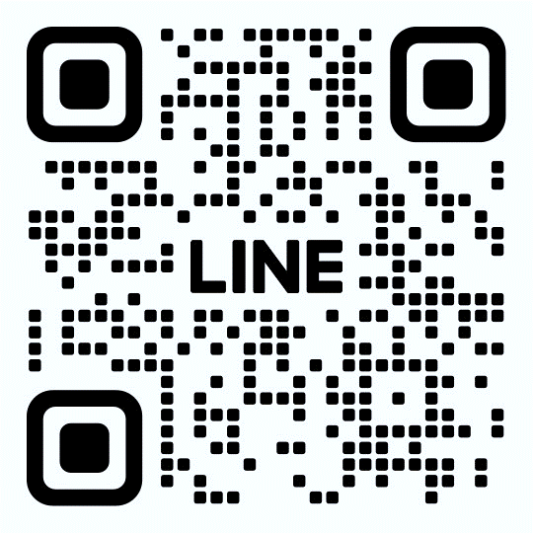
ANY QUESTION?
若同學對於自提實習單位及返鄉實習有任何問題，可至健管系辦官方LINE詢問，將視問題採個別回復或統一由班代轉知
LINE ID：
@opq5498p
健管系LINE官方帳號

